Slide 1


DIRECCIONAMIENTO ESTRATÉGICO
OFICINA ASESORA PLANEACION

Slide 2
Direccionamiento estratégico: definición y formulación del rumbo hacia el cual se encaminan todos los esfuerzos de una organización.

Slide 3

Qué: misión, visión.
Para que: objetivos
Componentes
Cómo: políticas, planes, proyectos, procesos, programas, procedimientos, principios, valores,
Qué medios: talento humano, infraestructura, equipos médicos e industriales, materiales e insumos, procesos y procedimientos

Slide 4
Qué HACEMOS?
Presta servicios de salud de alta complejidad
a usuarios, sus familias y comunidad
Para QUIEN?
Lo que somos y hacemos.
Verbo rector: PRESTAR
MISION
apoyado en procesos de docencia e investigación
Además..
Cómo lo HACEMOS
con enfoque de calidad y mejoramiento continuo,
Con QUIEN?
por medio de su talento humano comprometido con la integridad, seguridad y humanización del servicio

Slide 5





Hospital Universitario acreditado en salud,
reconocido a nivel nacional
VISION
Lo que queremos ser en
Lo que queremos ser en 2030
con enfoque de gestión sostenible por su efectividad, responsabilidad social, ambiental e innovación.
con énfasis en prestación de servicios complementarios
mediante un modelo de atención integral

Slide 6
V
Vocación de servicio
T
Transparencia
RE
REsponsabilidad social y ambiental
5
PRINCIPIOS
PRINCIPIOS
RESCATV
1
4
2
3
S
Seguridad
CA
Calidad y humanización

Slide 7
Honestidad
Honestidad
Liderazgo y competitividad
Liderazgo y competitividad
Respeto
Respeto
VALORES
VALORES: 7
HoReComJusticia DELi
Espíritu investigativo e innovación
Espíritu investigativo e innovación
Compromiso
Compromiso
Justicia
Diligencia
Justicia
Diligencia

Slide 8

Hospital líder en buenas prácticas de gobierno corporativo y de gestión pública.
(MIPG)
Integralidad y efectividad en la prestación de servicios de salud (MAITE)
Investigación, conocimiento e innovación, la mejor inversión (Hospital Universitario)
Calidad de los servicios es nuestro compromiso (SUA)

Slide 9
OBJETIVOS INSTITUCIONALES 9
Garantizar la accesibilidad, integralidad en los servicios, complementariedad y respaldo de las interdependencias
Incrementar la generación de conocimiento y la innovación aplicadas al proceso de atención en salud
Disponer de información confiable para la asistencia y la gestión del conocimiento
TEXYO
Prestar servicios de salud con altos estándares de calidad, seguridad y humanización en la atención de los pacientes
Disponer de Infraestructura óptima para la asistencia segura y humanizada, la docencia e investigación
Disponer de tecnología, equipos biomédicos, industriales, de cómputo y mobiliario acorde e integrados a la asistencia segura y humanizada, la docencia e investigación
Garantizar rentabilidad, competitividad y sostenibilidad financiera
Implementar un modelo de gestión por competencias y de bienestar para los colaboradores del HUSJ
Ser social y ambientalmente responsables

Slide 10
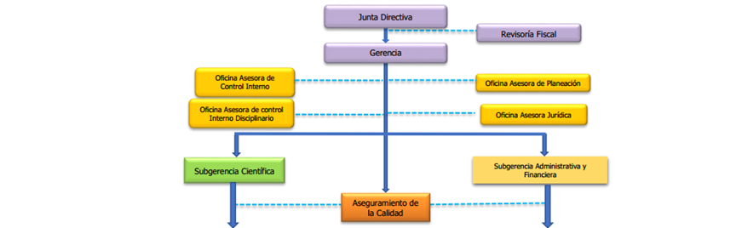
ESTRUCTURA ORGÁNICA
PROCESOS ASISTENCIALES
PROCESOS ADMINISTRATIVOS

Slide 11
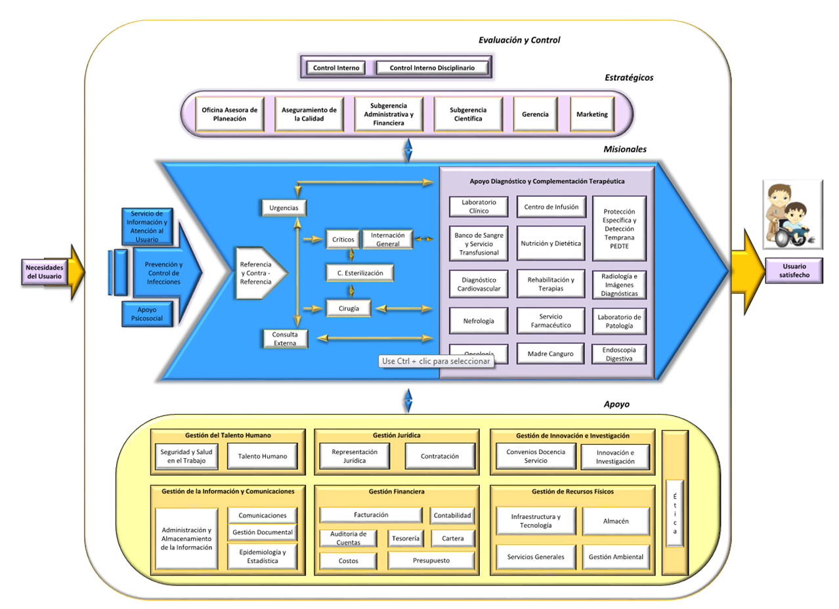
MAPA DE PROCESOS

Slide 12
MAPA DE PROCESOS
PROCESOS ESTRATEGICOS
6
PROCESOS OPERATIVOS O ASISTENCIALES
24
Asistencia ambulatoria, críticos e internación 11
Apoyo diagnostico y Complem. Terapéutica 13
PROCESOS DE APOYO O ADMINISTRATIVOS
21
Gestión de talento humano, financiera, información y comunicación, jurídica, recursos físicos, innovación
MODELO DE OPERACIÓN INSTITUCIONAL = POR PROCESOS, 53 EN TOTAL
Control Interno 1
Direccionamiento estratégico 6
PROCESOS DE EVALUACION Y CONTROL 2
Control Disciplinario Interno 1

Slide 13
PLAN DE DESARROLLO INSTITUCIONAL 2020 – 2024 “Confianza y valor para su vida”
PLAN DE ACCION INSTITUCIONAL (anual)
PLANES DE ACCIÓN POR PROCESOS PAPs (anual) 53 procesos

Slide 14

Gracias

